Slide 1
Statusoppdatering
VIGO-moderniseringen
27/03/26

Slide 2

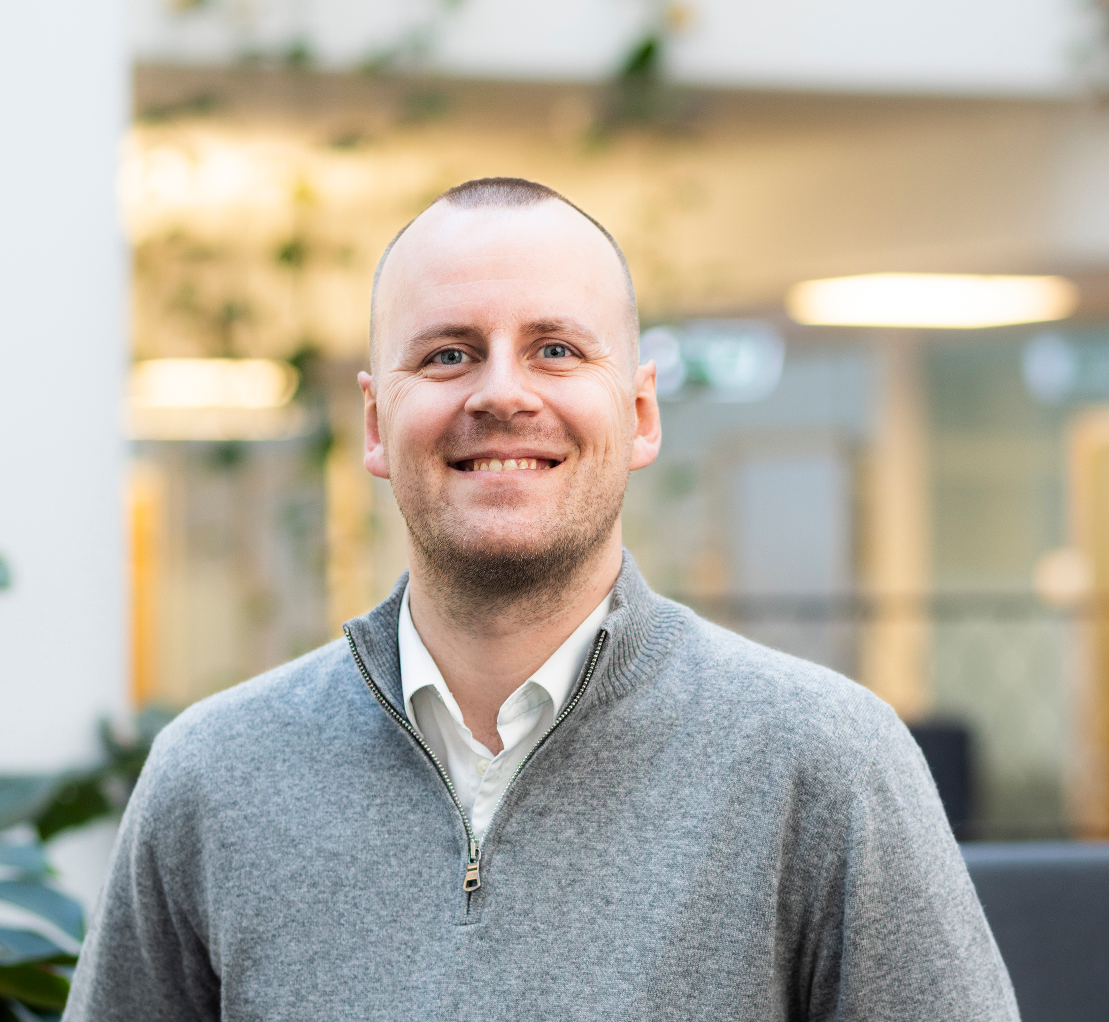

Introduksjon av prosjektet for VIGO-moderniseringen
Benedicte Glad
Prosjektleder for VIGO-moderniseringen
Jonas Bjørkå-Hjortdal
Produkteier VIGO
Anne Synnøve Sundsteigen
Kommunikasjonsansvarlig VIGO Moderniseringen

Slide 3
Agenda informasjonsmøte 27.03.26
Nr | Agendapunkt | Hvem
1 | Statusoppdatering og informasjon fra VIGO-moderniseringen | Benedicte Glad
2 | Videre detaljering av funksjonelle behov og involvering av fagressurser | Jonas Bjørkå-Hjortdal
3 | Arkiv i VIGO-moderniseringen | Anne Synnøve Sundsteigen
4 | Videre kommunikasjon ut til Fylkeskommunene | Anne Synnøve Sundsteigen

Slide 4



Statusoppdatering VIGO-moderniseringen
Fase 1: Anskaffelsen
STATUS
Publiseringen av VIGO-moderniseringen er utsatt. Det er foreløpig ikke satt en ny dato for når anskaffelsen skal publiseres
TID
Forsinkelsen fører til at både anskaffelsen og oppstarten av prosjektet med ny leverandør blir utsatt.
NESTE STEG
Prosjektgruppen har startet på nye oppgaver som gir verdi til innsiktsfasen med valgt leverandør og potensielt reduserer tiden som må benyttes til denne fasen.

Slide 5


Hvorfor måtte vi utsette anskaffelsen av VIGO-moderniseringen?
Hvorfor er publiseringen utsatt? – Publiseringen av VIGO-moderniseringen er midlertidig utsatt fordi det er uavklart hvilken plattform og infrastruktur den nye løsningen skal bygges på. Dette er et grunnleggende premiss for prosjektet, og etter en samlet risikovurdering ble det besluttet å utsette publiseringen til dette er avklart. Prosjektet har vurdert muligheten for å bruke NAIS-plattformen i dialog med NAV og med juridisk bistand. NAV har imidlertid gitt et prinsipielt avslag på bruk av NAIS slik prosjektet har foreslått per nå.
Hva er NAIS? – NAIS er en teknisk plattform utviklet av NAV for å bygge, kjøre og drifte applikasjoner i skyen på en standardisert og sikker måte.

Slide 6


Risiko ved å publisere konkurransen før plattformen er avklart
VIGO-moderniseringen har vurdert risikoen ved å lyse ut konkurransen før plattformspørsmålet er formalisert og avklart.
Risikovurderingen viser at det vil være for høy risiko å:
Publisere konkurransegrunnlag uten avklart plattformvalg
Inngå avtale om plattform uten tydelig prosjekt- og tidsplan for plattformen
Starte utvikling av VIGO-systemet uten sikker infrastruktur
Forutsette en fremtidig plattform uten formell forankring og styringsmodell
Det kan føre til følgende:
Betydelige forsinkelser i leveransen av Modernisert VIGO
Reforhandling av kontrakt med valgt leverandør
Betydelige kostnadsøkninger om et full satt prosjekt ikke får startet utviklingen på grunn av manglende plattform
Arkitekturmessige kompromisser
Økt leverandøravhengighet
Dette vurderes som uakseptabel risiko for et prosjekt av denne størrelsen og betydningen.

Slide 7
Hvorfor er det nødvendig å informere Leverandør om infrastrukturplattform i anskaffelsen?
Grunnmuren
Plattformen er en del av løsningen – som grunnmuren i et hus.
Uten felles rammer får vi usammenlignbare tilbud og dyre ombygginger
For å gi oss gode tilbud må leverandøren vite:
Hvor løsningen kjøre: sky/tenant
Hvordan det settes opp: (IaC og GitOps)
Hvordan apper kjøres: kontainere på Kubernetes
Hvordan ting knyttes sammen: (API/hendelser, )
Hvis leverandøren ikke får denne informasjon:
Risiko for usammenlignbare tilbud
Feil estimering og dyre endringer
Lock-in-risiko (vanskelig å flytte)
Uten felles plattformrammer kjøper vi først løsning – og deretter får vi en regning for å bygge den om så den kan driftes hos oss.

Slide 8
Valg av plattform og infrastruktur- to alternativer
 | 1 NAV/NAIS | 2 KS Digital + Novari IKS
Pros | Gjenbruk Eksisterende og battle-tested plattform Rask tid til verdi Lav kost Hjelp og support fra NAIS | Gjenbruk av offentlig felleskapabiliteter Standardisering Lavere kost Forankring i kommunal sektor
Cons | Langvarige juridiske/strategiske avklaringer/godkjenninger Avhengighet til NAIS roadmap | Intensjonsavtale må i stand Samarbeid må etableres Delt styring og tempo Avklaringer styring/ansvar Lange beslutningsløp Felles drift/forvaltning

Slide 9


Neste steg for VIGO-moderniseringen og prosjektets anbefaling
Prosjektets
anbefaling
Neste steg for VIGO-moderniseringen
Før VIGO-moderniseringen kan gå videre med valg av fremtidig plattform, må følgende være på plass:
Formell samarbeidsavtale med KS Digital
Tydelig styringsmodell, rolle- og ansvarsdeling
Avklart finansiering
Konkret prosjektorganisering
Forpliktende fremdriftsplan for etablering av plattformen
Når dette er etablert og risikoen er redusert til et akseptabelt nivå, vil prosjektet kunne gå videre med trygghet og publisere konkurransen med en fremtidig plattform som et strategisk og robust valg.
Oppsummert vurdering
Forsinkelsen er et resultat av et bevisst og ansvarlig risikovalg. Valg av riktig plattform og infrastruktur fra start er avgjørende for å sikre:
Sektorens eierskap
Langsiktig bærekraft
Teknologisk fleksibilitet
Leverandøruavhengighet
Samfunnsøkonomisk forsvarlighet
Prosjektet anbefaler derfor at arbeidet med formalisering av samarbeid om felles tjenesteplattform prioriteres før konkurransen lyses ut. Prosjektet arbeidet med siste detaljering og gjennomgang av konkurranseunderlaget for å sikre at det er helt klart til å publiseres. Prosjektet har i tillegg påbegynt nye oppgaver som vil fremme innsikten og potensielt redusere tiden i innsiktsfasen sammen med valgt leverandør. Prosjektet har derfor viktige oppgaver som utføres og benytter tiden godt frem til publisering.

Slide 10
Videre detaljering av funksjonelle behov og involvering av fagressurser

Slide 11

Kartlegging av prosessbeskrivelser
Finne manuelle/systemstøttede steg. Hvorfor manuelt/må det være manuelt?
Begynne arbeidet med to-be-prosesser
Når vi vet nok, kan vi vende blikket mot fremtidsprosesser
2
4
1
3
Prosessbeskrivelser i eksisterende system
Overordnede beskrivelser med tilknytning til hjemmel
Workshop Q2 2026
Workshop med Novari og faggrupper enkeltvis

Slide 12
Samskape
Involvere
Konsultere
Informere
Anskaffelsesfasen
Innsiktsfasen
Utviklingsfasen
Drift og videreutvikling

Slide 13

Arkiv

Slide 14
Arbeidsgruppe Arkiv
Kristin Nilsen, Nordland fylkeskommune, Dokumentasjonssenteret
Bjørn Finnes, Nordland fylkeskommune,
Dokumentasjonssenteret
Cicilie Vik, Vestfold fylkeskommune, OT
Bettina Park Foss, Akershus fylkeskommune, fagopplæring
Merethe Lillehovde, Innlandet fylkeskommune, inntak
Anne Synnøve Sundsteigen, Novari

Slide 15


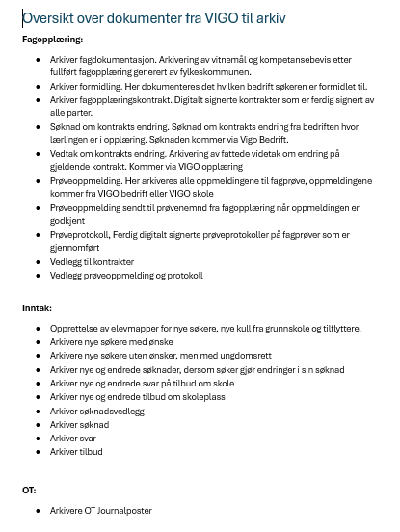
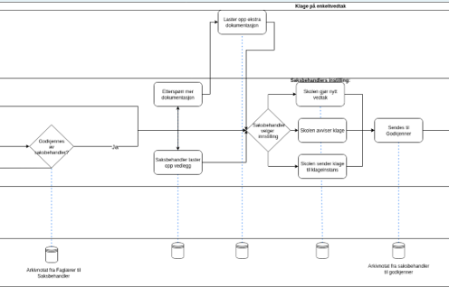
Hva jobber vi med nå?
Kartlegge arbeidsprosesser på det som skjer i dagens system
Hva skjer når osv
Beskrive krav til system og arkivering

Slide 16
Kommunikasjon

Slide 17












Slide 18













Slide 19

Hva kommer fremover?
Informasjonsmøter når vi har noe å si
Involvering av Referansegruppene
Mer info på prosjektsiden vår på: novari.no

